Slide 1




Bài
17
Nói và nghe
Kể chuyện
GỌI BẠN

Slide 2






Mục tiêu
Nhận biết được các sự việc trong câu chuyện trong bài thơ Gọi bạn
Biết dựa vào tranh và lời gợi ý dưới tranh để kể lại 1 – 2 đoạn trong câu chuyện
Notes:
Thầy cô gõ mục tiêu theo bài giảng của mình vào ô text

Slide 3
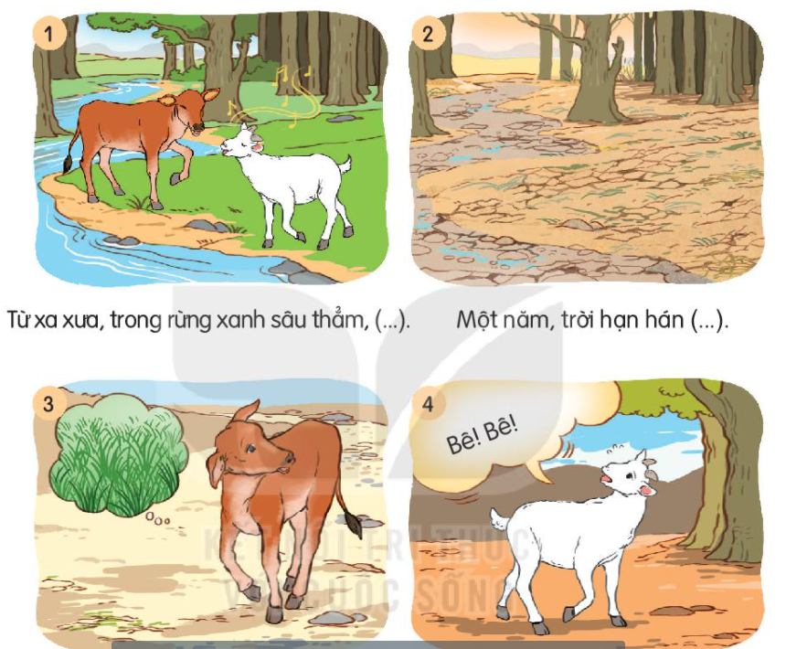
Nhân vật trong tranh là ai?
Khung cảnh xung quanh như thế nào?

Slide 4
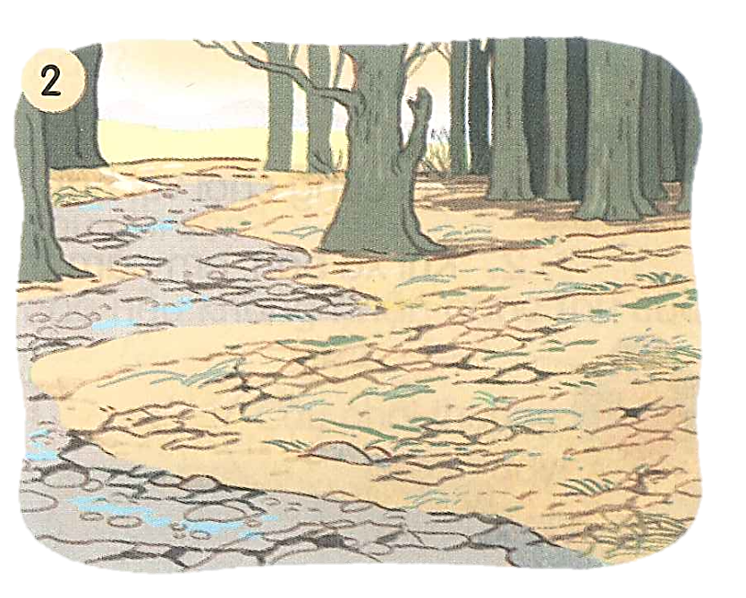
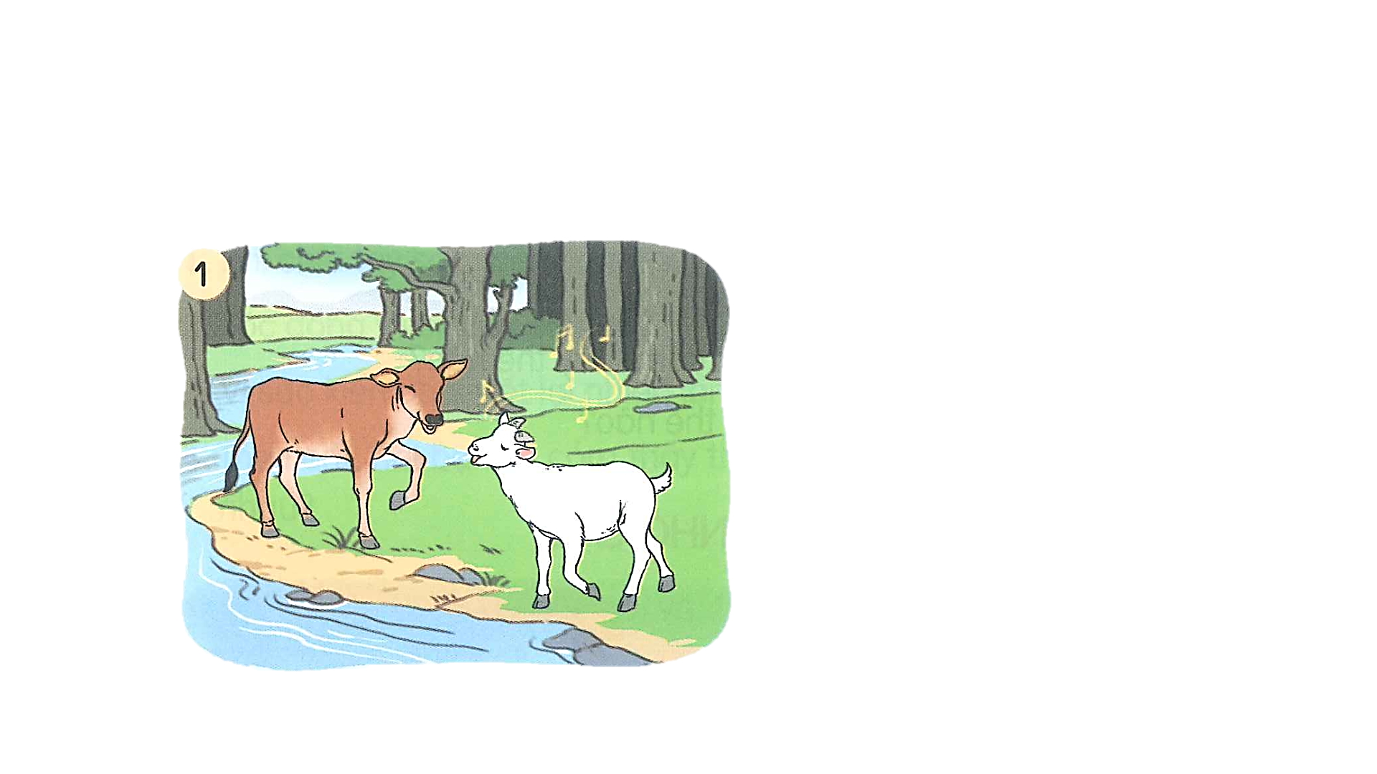

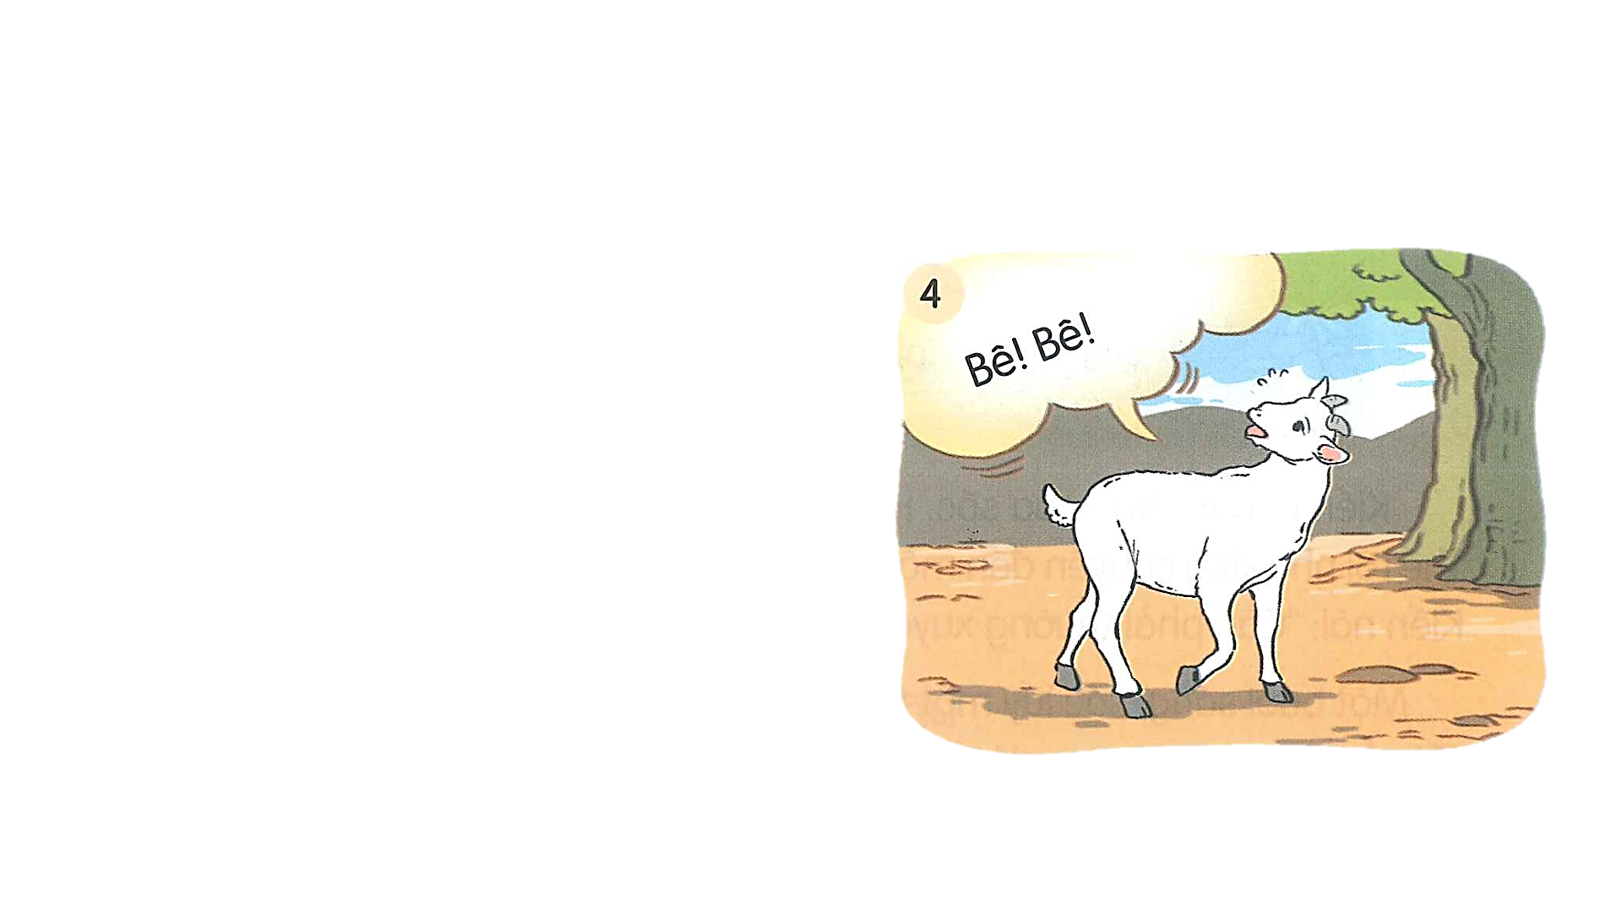
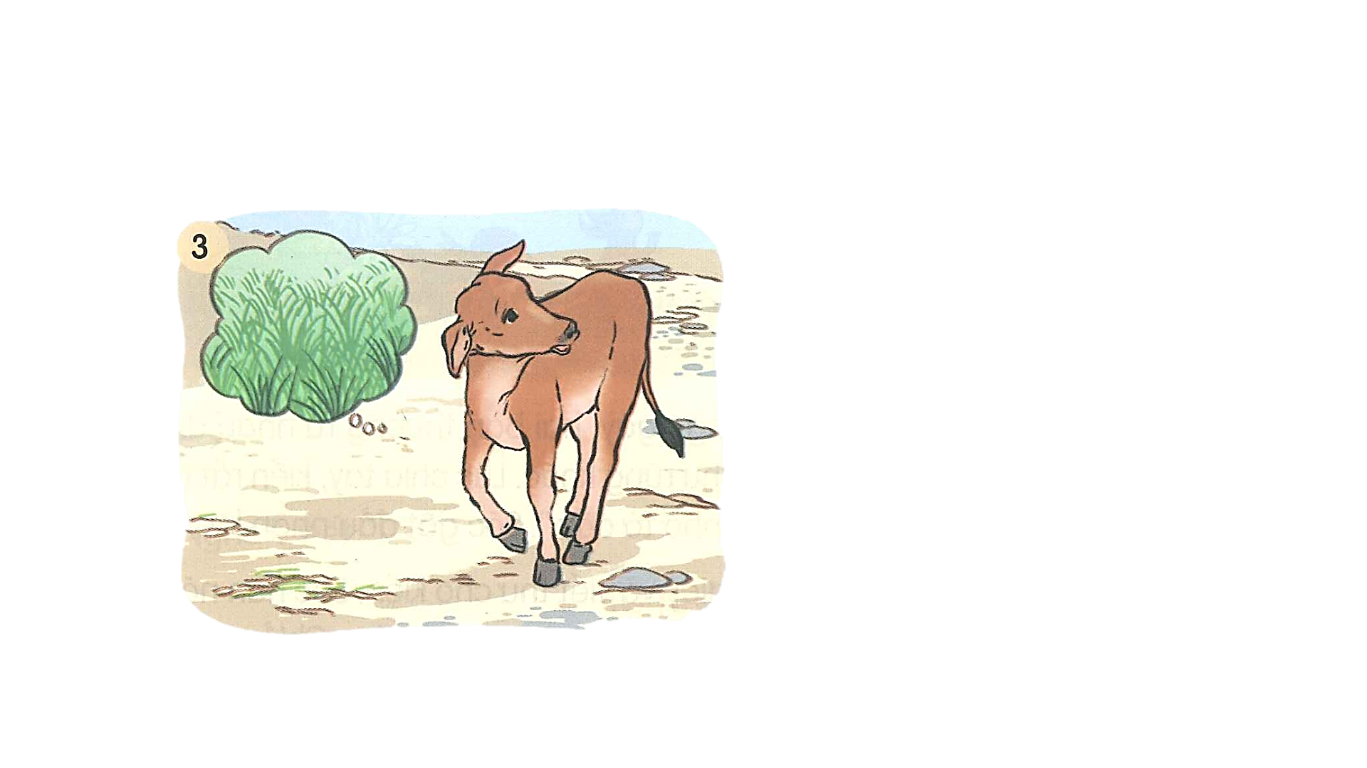
1. Dựa vào tranh minh hoạ câu chuyện trong bài gọi bạn và gợi ý, nói về sự việc trong từng tranh.
Một năm, trời hạn hán (…)
Từ xa xưa, trong rừng xanh sâu thẳm, (...)
Gọi bạn
Đến bây giờ dê trắng, (…)
Bê vàng đi tìm cỏ, (…)
Dê trắng thương bạn quá, (…)

Slide 5
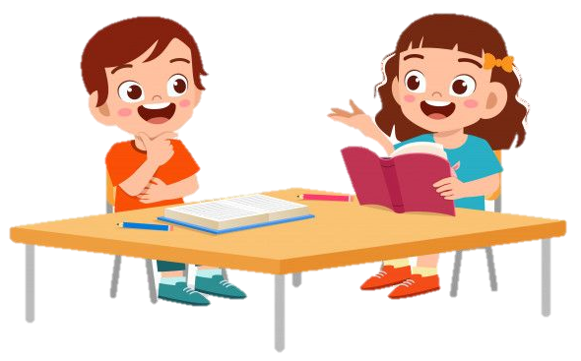
Gọi bạn
Một năm, trời hạn hán (…)
? Trong tranh có những nhân vật nào?
Từ xa xưa, trong rừng xanh sâu thẳm, (...)
? Khung cảnh trong từng tranh như thế nào?
? Bê vàng và dê trắng đã làm những gì?
Đến bây giờ dê trắng, (…)
Bê vàng đi tìm cỏ, (…)
Dê trắng thương bạn quá, (…)

Slide 6
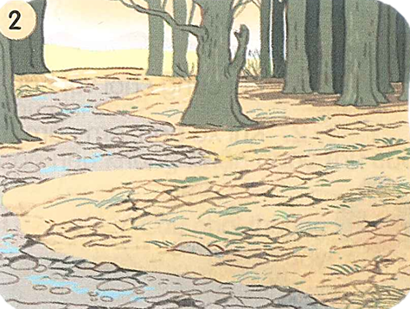
Bê vàng và dê trắng đang sống thật vui vẻ bên nhau trong khu rừng xanh tốt và có dòng suối mát.
Trời hạn hán khiến suối cạn, cỏ héo khô.

Slide 7
Bê vàng một mình đi tìm cỏ và bị lạc, quên đường về.
Dê trắng thương bạn nên vừa đi tìm vừa gọi “Bê! Bê!”

Slide 8

2. Chọn kể 1 – 2 đoạn của câu chuyện theo tranh.

Slide 9
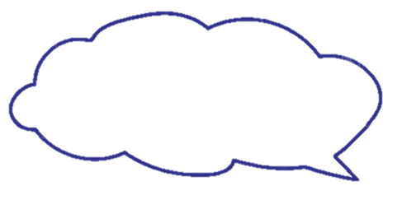
3. Kể tiếp đoạn kết của câu chuyện theo ý của em.
Nói cho bạn mình nghe về đoạn kết của câu chuyện theo ý của em.

Slide 10
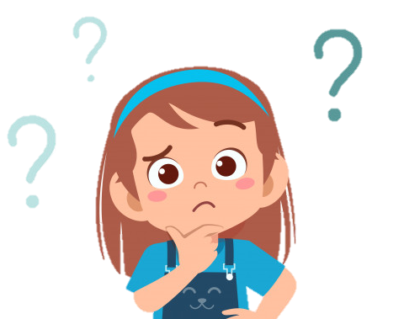
Liên hệ:
Ở bên cạnh con có rất nhiều bạn bè. Con có kỉ niệm nào thật đặc biệt với bạn không?
Con hãy chia sẻ cho cả lớp cùng nghe.

Slide 11
VẬN DỤNG
Viết 2 – 3 câu nêu nhận xét của em về tình bạn của bê vàng và dê trắng trong câu chuyện trên.
G:
- Xem lại tranh minh hoạ, nhớ lại những hành động, suy nghĩ của dê vàng và bê trắng.
- Đoạn văn cần giới thiệu tên nhân vật, tình cảm của hai bạn trước và sau khi bị lạc.
- Có thể nêu suy nghĩ và cảm xúc của mình về tình cảm của hai bạn.

Slide 12

Tiêu chí đánh giá:
Kể đúng nội dung
câu chuyện.
Kể tự tin, biết kết hợp cử chỉ, điệu bộ.
Thể hiện được giọng kể phù hợp, phân biệt được giọng đọc của nhân vật.

Slide 13




Củng cố - dặn dò
Hoàn thành phần vận dụng, có thể kể cho người than nghe về câu chuyện.
Xem trước bài sau:
Niềm vui của em trang 88.

Slide 14

Tạm biệt và hẹn gặp lại
các con vào những tiết học sau!

